Slide 1


Использование инструкций DDL
для создания таблиц и управления ими

Slide 2
Темы
•Объекты базы данных
– правила присвоения имен
•Инструкция CREATE TABLE:
– доступ к таблицам другого пользователя
– параметр DEFAULT
•Типы данных
•Создание таблицы с помощью подзапроса
•Инструкция ALTER TABLE
– таблицы только для чтения
•Инструкция DROP TABLE

Slide 3
Правила присвоения имен
Имена таблиц и столбцов должны подчиняться следующим правилам:
• начинаться с буквы
• иметь длину 1–30 символов
• содержать только символы A–Z, a–z, 0–9, _, $ и #
• не дублировать имя другого объекта, принадлежащего тому же пользователю
• не являться зарезервированным словом сервера Oracle

Slide 4
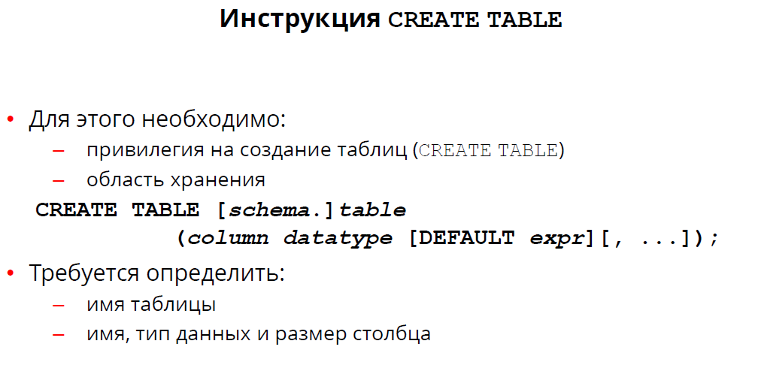

Slide 5
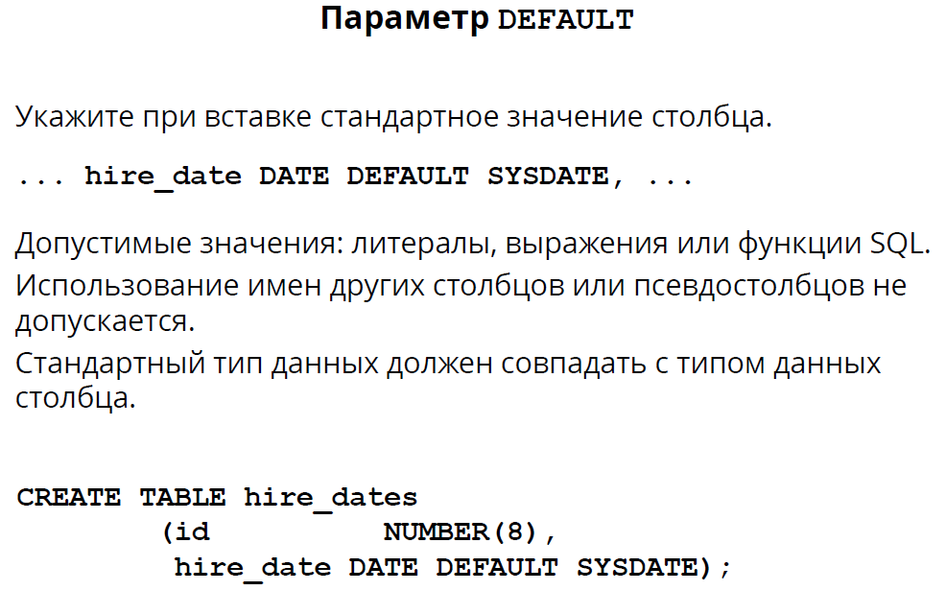

Slide 6
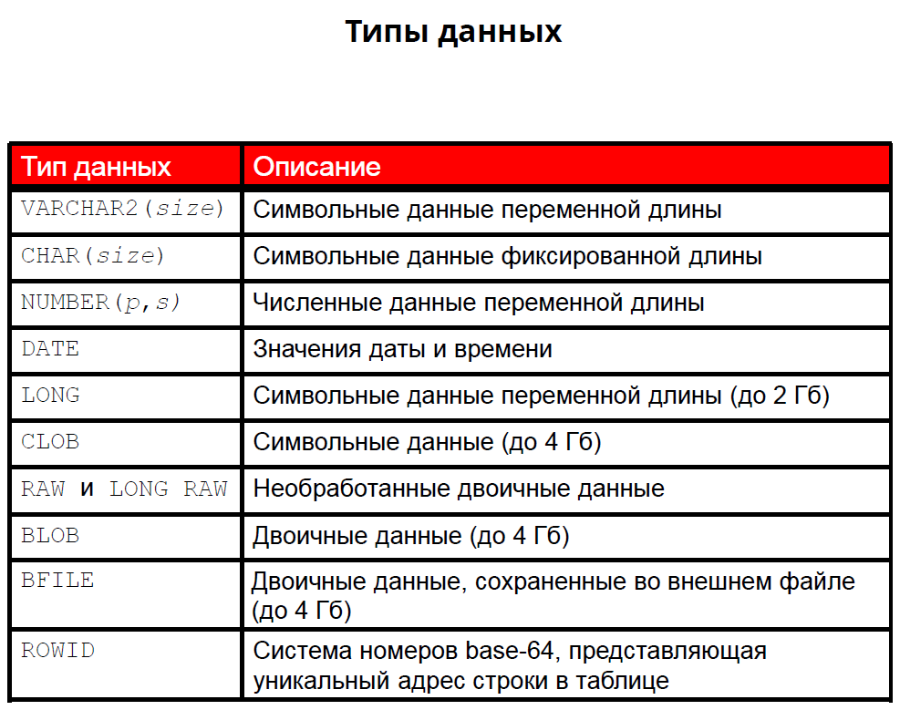

Slide 7
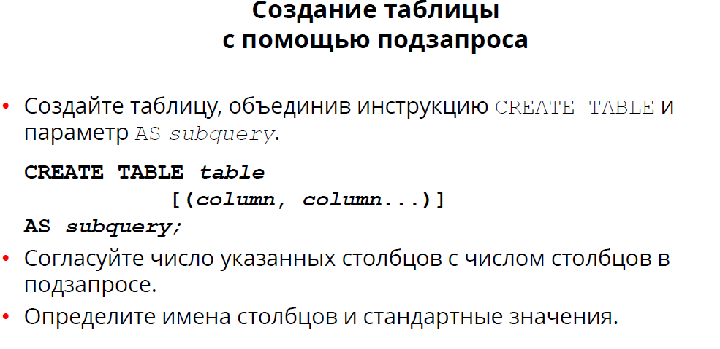

Slide 8
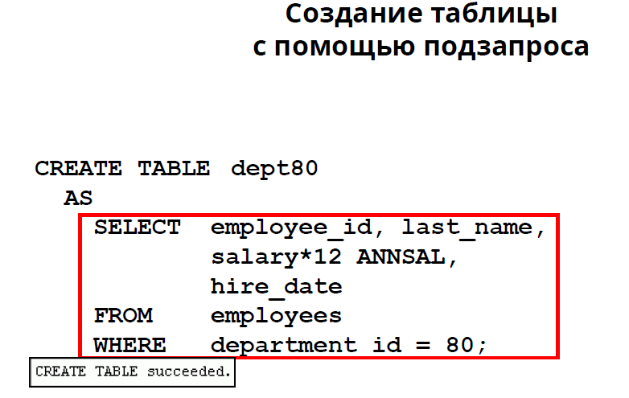

Slide 9
